Slide 1
“团聚”PKU
软件工程第二小组

Slide 2
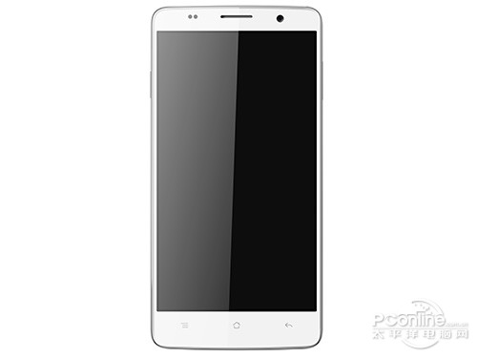
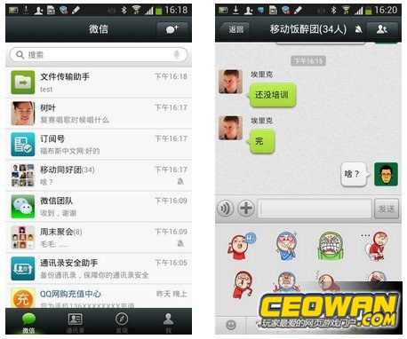

“团聚”PKU
第二轮冲刺
“团聚”PKU
一个社团信息的聚合平台
设计与实现
产品测试
项目管理
项目总结

Slide 3
“团聚”PKU 第二轮冲刺订单
第二轮冲刺
功能 | 简单描述 | 是否完成
消息列表 | 用户可以查看已关注社团的管理员发送的消息 | 完成
关注社团 | 用户选择自己感兴趣的社团，添加到CoverFlow界面里面 | 完成
全部社团列表 | ExpandableListView实现，社团关注按钮，跳转到状态列表按钮 | 完成
底部菜单 | 两大界面之间的切换 | 完成
全新社团状态列表 | Google Cards | 完成
搜索社团 | 通过社团名称搜索社团 | 未完成
设计与实现
产品测试
项目管理
项目总结

Slide 4
“团聚”PKU Demo展示
Android端
Web端
服务器端
第二轮冲刺
设计与实现
产品测试
项目管理
项目总结

Slide 5
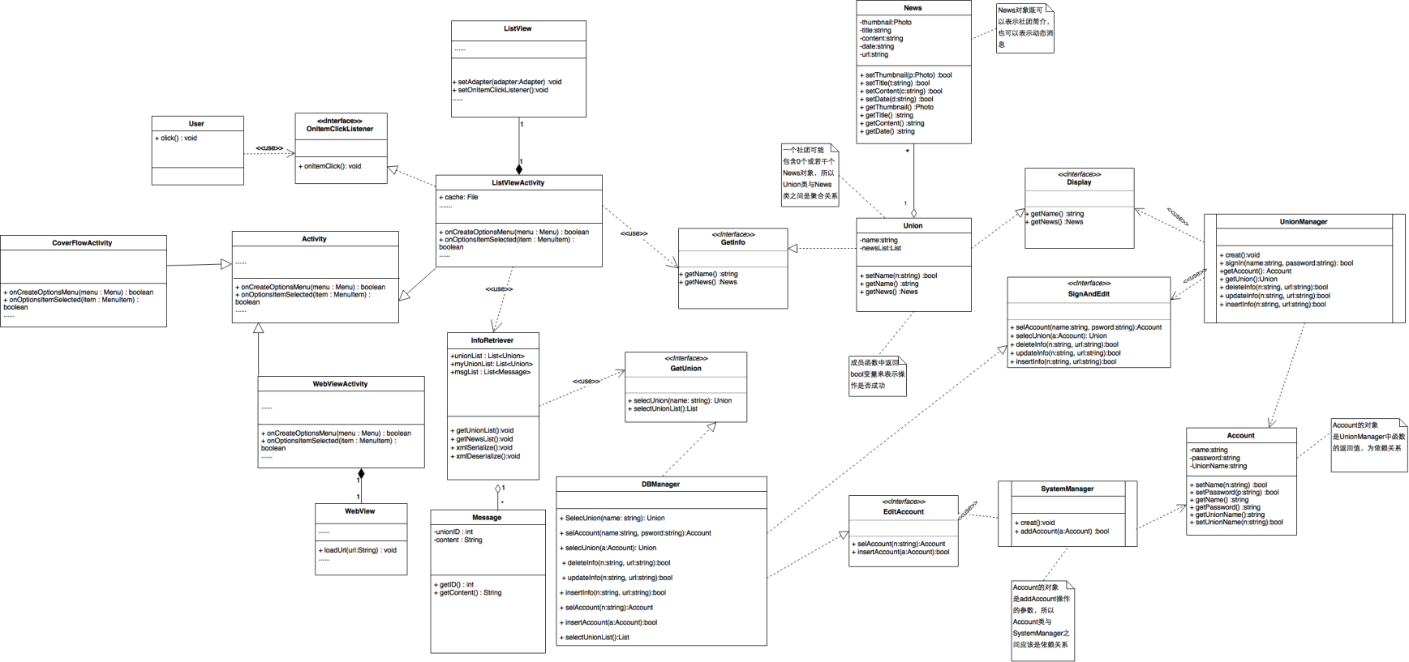
“团聚”PKU 对面向对象方法总体类图的修改
第二轮冲刺
设计与实现
产品测试
项目管理
项目总结

Slide 6
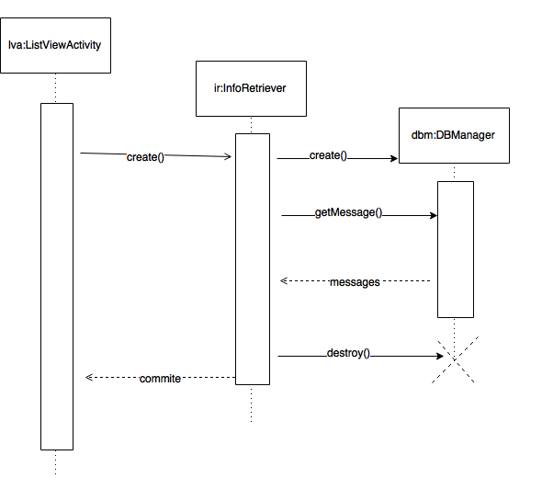
“团聚”PKU 对顺序图的补充
第二轮冲刺
设计与实现
产品测试
项目管理
项目总结
获取消息列表顺序图

Slide 7
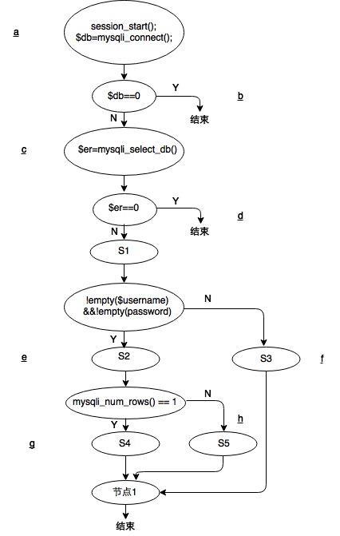
“团聚”PKU Web端和服务器端测试—单元测试（部分）
第二轮冲刺
S1：$username =
mysqli_real_escape_string($db,trim($_POST['username']));
$password =
mysqli_real_escape_string($db,trim($_POST['password']));
S2：$query = "SELECT ID, Name FROM UnionAccount
WHERE login_name = '$username' AND
"."ThePassword = SHA('$password')";
$result = mysqli_query($db,$query);
S3：$error_msg = 'Sorry, you must enter a valid username
and password to log in.';
$home_url = "signin.html";
header('Location: '.$home_url);
S4：$row = mysqli_fetch_array($result);
$_SESSION['user_id']=$row[0];
$_SESSION['union_id']=$row[0];
$_SESSION['name'] = $row[1];
$home_url = 'dash.php';
header('Location: '.$home_url);
S5：$error_msg = 'Sorry, you must enter a valid username
and password to log in.';
$home_url = "signin.html";
header('Location: '.$home_url);
设计与实现
产品测试
项目管理
项目总结
登录控制流程图

Slide 8
“团聚”PKU Web端和服务器端测试—单元测试（部分）
测试模块：登录模块login.php
输入：社团管理员用户名和密码(username, password)，网络是否正常及mysql中是否有指定数据库，表示为布尔条件对(flag1, flag2)。
预期输出：跳转到指定页面
第二轮冲刺
设计与实现
测试用例 | 覆盖路径 | 页面跳转情况 | 测试是否通过
(billiards,taixie), (false, true) | ab | 连接失败信息 | 通过
(billiards,taixie), (true, false) | acd | 数据库无效信息 | 通过
(billiards, ), (true, true) | acf | 登录页面 | 通过
(billiards,taixie), (true, true) | aceg | 登录页面 | 未通过
(billiards,hhhhh), (true, true) | aceh | 登录页面 | 通过
产品测试
项目管理
项目总结

Slide 9
“团聚”PKU Web端和服务器端测试—单元测试（部分）
检查代码发现，验证用户名和密码条件的变量名$username误写为$usrname致使验证条件永远不满足。
修改变量名后再次测试得到如下结果：
第二轮冲刺
设计与实现
测试用例 | 覆盖路径 | 页面跳转情况 | 测试是否通过
(billiards,taixie), (true, true) | aceg | 消息编辑页面 | 通过
产品测试
项目管理
项目总结

Slide 10

“团聚”PKU Android端测试—集成测试（部分）
第二轮冲刺
测试内容 | 测试细节 | 测试结果
JSON数据下载接口 | 没有连接网络 | 通过
 | 服务器返回错误的JSON | 未通过
从关注社团列表切换到所有社团列表 |  | 通过
从所有社团列表切换到关注社团列表 |  | 通过
从关注社团列表切换到社团状态列表 |  | 通过
从所有社团列表切换到社团状态列表 |  | 通过
从社团状态列表切换到状态页面 |  | 通过
设计与实现
产品测试
项目管理
项目总结

Slide 11
“团聚”PKU Android端测试—集成测试（部分）
第二轮冲刺
错误信息打印：
06-17 16:31:30.914 216-277/? I/ActivityManager﹕ Displayed com.example.elrid.tuanjupku/.googlecards.GoogleCardsActivity: +170ms
06-17 16:31:30.938 6103-6103/? D/GoogleCardsActivity﹕ [{"abstract":null ,"id":"1","title":"招新","thedate":"2015-06-14","URL":"http:\/\/mp.weixin.qq.com\/s?__biz=MzA3MDA0NTkzNQ==&mid=201127525&idx=1&sn=f9466d5ca79d2043793f64b4b95a127e#rd","iconURL":"http:\/\/123.57.204.246:8002\/img\/billiards1.jpg"},{"abstract":"技术帖","id":"2","title":"关于脸和态度","thedate":"2015-06-14","URL":"http:\/\/mp.weixin.qq.com\/mp\/appmsg\/show?__biz=MzA3MDA0NTkzNQ==&appmsgid=10000018&itemidx=1&sign=479081ac65719f5b69de800f0e82037e#wechat_redirect","iconURL":"http:\/\/123.57.204.246:8002\/img\/billiards3.jpg"},{"abstract":"全面分析比赛看点","id":"3","title":"北大杯小组赛看点","thedate":"2015-06-16","URL":"http:\/\/mp.weixin.qq.com\/s?__biz=MzA3MDA0NTkzNQ==&mid=208340572&idx=1&sn=e0672ce013b39a475eff9b5e134e9a45#rd","iconURL":"http:\/\/123.57.204.246:8002\/img\/billiards2.jpg"}]
设计与实现
产品测试
项目管理
项目总结

Slide 12
“团聚”PKU Android端测试—集成测试（部分）
第二轮冲刺
增添对JSON语句的预判断后，通过了测试。
重新给出DEBUG后的集成测试：
测试内容 | 测试细节 | 测试结果
JSON数据下载接口 | 断开网络连接 | 通过
 | 服务器返回错误的JSON | 通过
从关注社团列表切换到所有社团列表 |  | 通过
从所有社团列表切换到关注社团列表 |  | 通过
从关注社团列表切换到社团状态列表 |  | 通过
从所有社团列表切换到社团状态列表 |  | 通过
从社团状态列表切换到状态页面 |  | 通过
设计与实现
产品测试
项目管理
项目总结

Slide 13
“团聚”PKU Android端测试—有效性测试（部分）
第二轮冲刺
测试内容 | 测试细节 | 测试结果
关注社团界面 | 左右滑动 | 通过
 | 点击图片进入社团状态列表 | 通过
所有社团列表 | 上下滑动 | 通过
 | 点击“爱心”关注社团 | 通过
 | 点击“信封”查看社团状态 | 通过
社团状态列表 | 点击状态 | 通过
状态页面 | 浏览状态（图文） | 通过
底部菜单 | 打开app默认“关注” | 通过
 | 在“关注”界面点击“社团”按钮进入所有社团列表 | 通过
 | 在“社团”界面点击“关注”按钮进入关注社团界面 | 通过
设计与实现
产品测试
项目管理
项目总结

Slide 14
“团聚”PKU Android端测试—有效性测试（部分）
第二轮冲刺
（续表）
测试内容 | 测试细节 | 测试结果
Google card社团活动展示 | 下拉刷新 | 通过
 | 点击信息跳转 | 通过
 | 文字显示 | 通过
 | 图片显示 | 通过
手风琴式社团列表 | 卡片展开功能 | 通过
 | 点击收藏 | 通过
 | 点击跳转新闻列表 | 通过
 | 社团名字显示 | 通过
 | 社团简介显示显示 | 通过
设计与实现
产品测试
项目管理
项目总结

Slide 15
“团聚”PKU 详细分工
第二轮冲刺
Android端
覃天 黎亮 黎政宏 林可 史杨勍惟
Web端：丁博岩
服务器端：姜双 姚畅
测试和总结
集成测试 & 有效性测试
覃天 黎亮 黎政宏 林可 史杨勍惟
单元测试 &系统测试：丁博岩 姜双 姚畅
项目总结
覃天 黎亮 黎政宏 林可 史杨勍惟 丁博岩 姜双 姚畅
文档整理：姜双 姚畅
项目管理 & PPT制作：姚畅
第二轮冲刺
设计与实现
产品测试
项目管理
项目总结

Slide 16
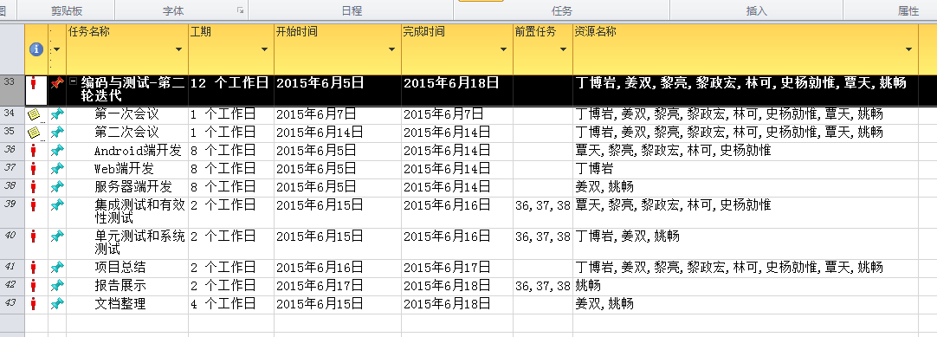
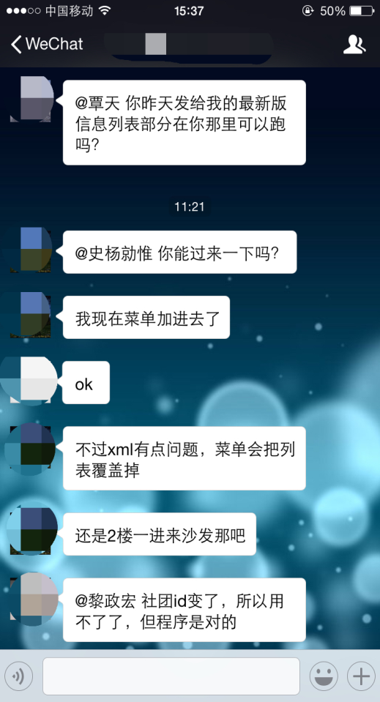
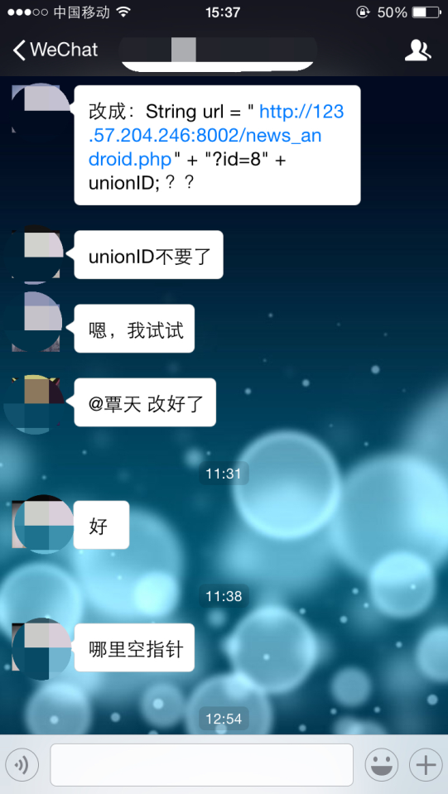
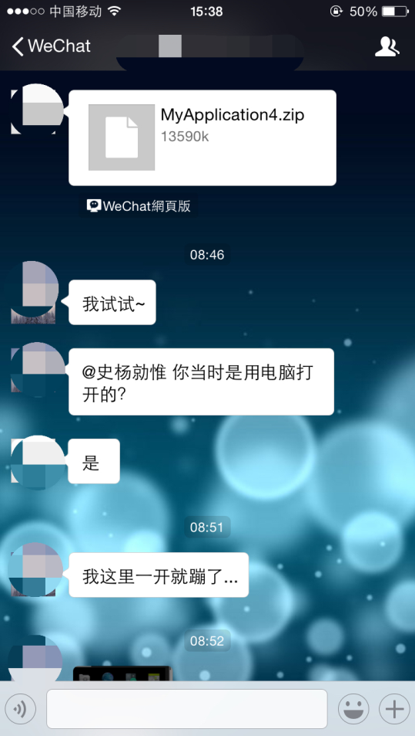
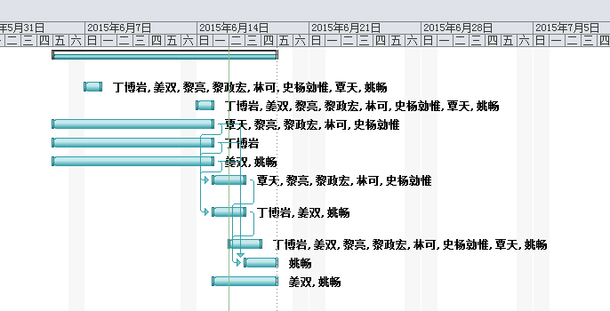
“团聚”PKU 项目管理
第二轮冲刺
设计与实现
产品测试
项目管理
项目总结

Slide 17
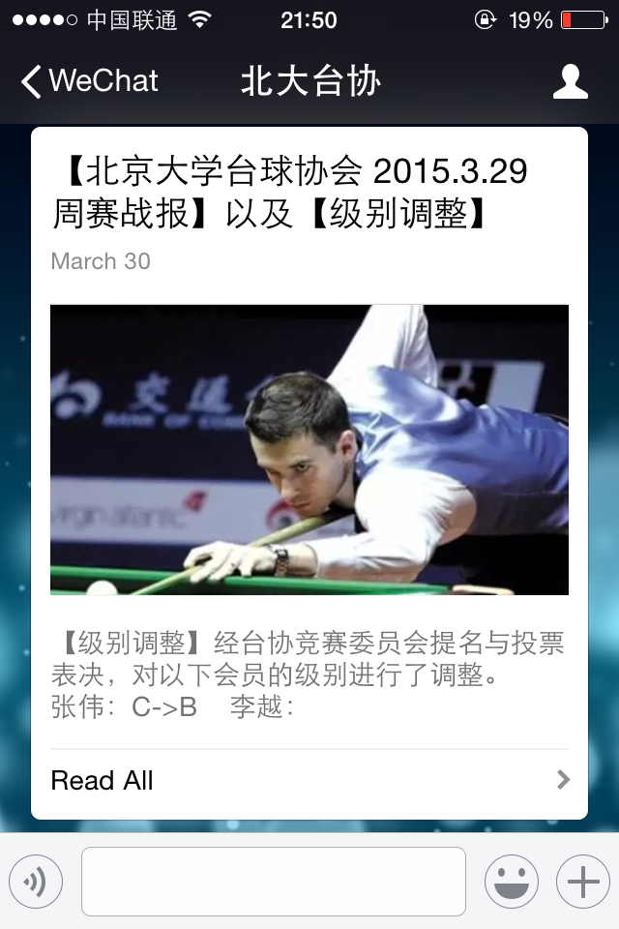
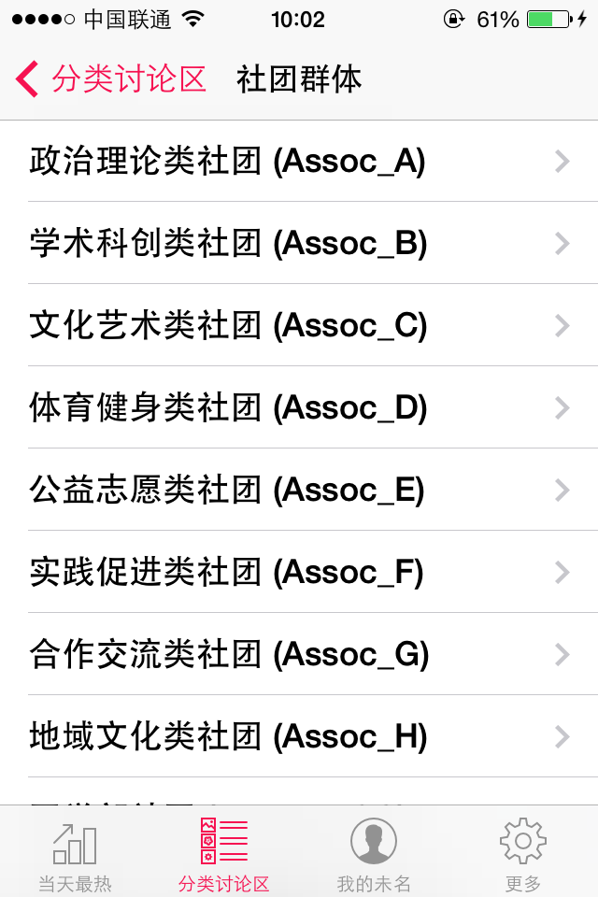
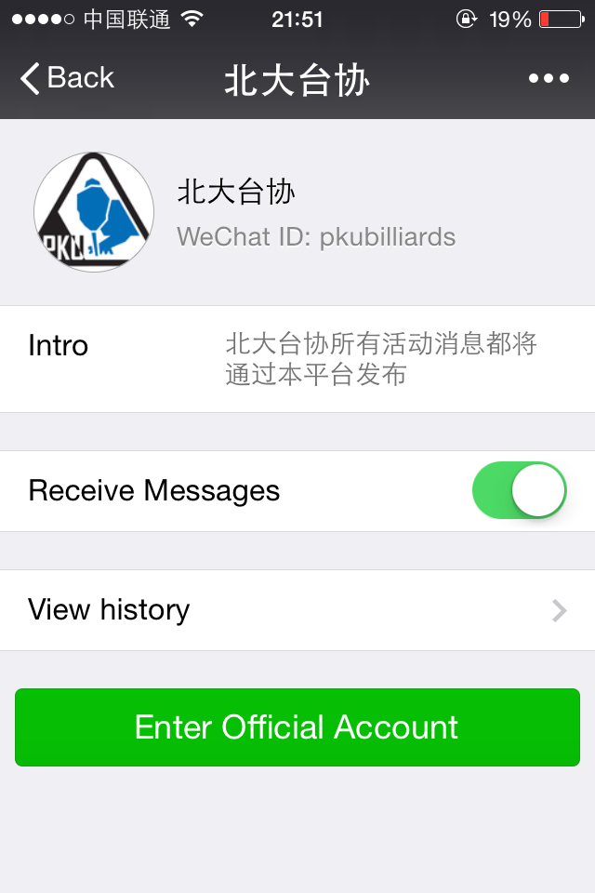
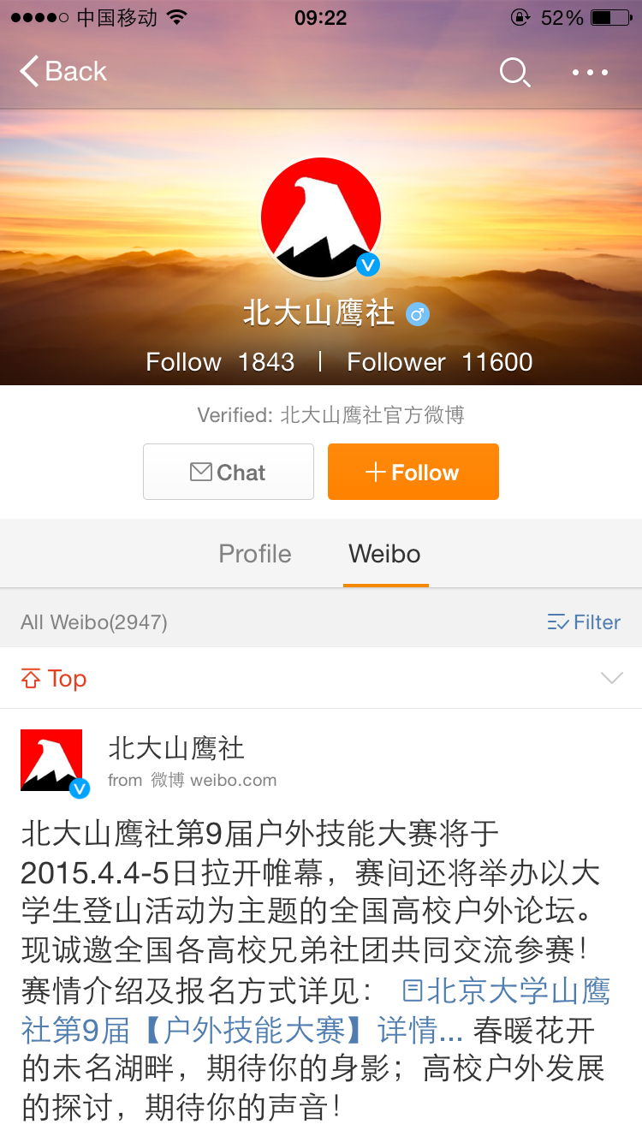

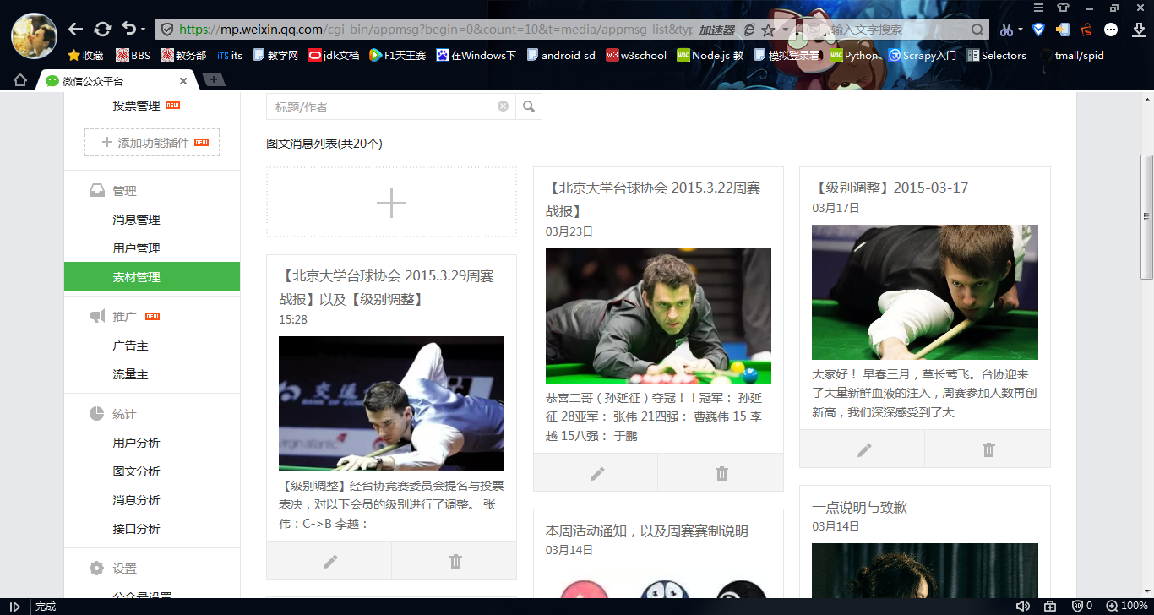
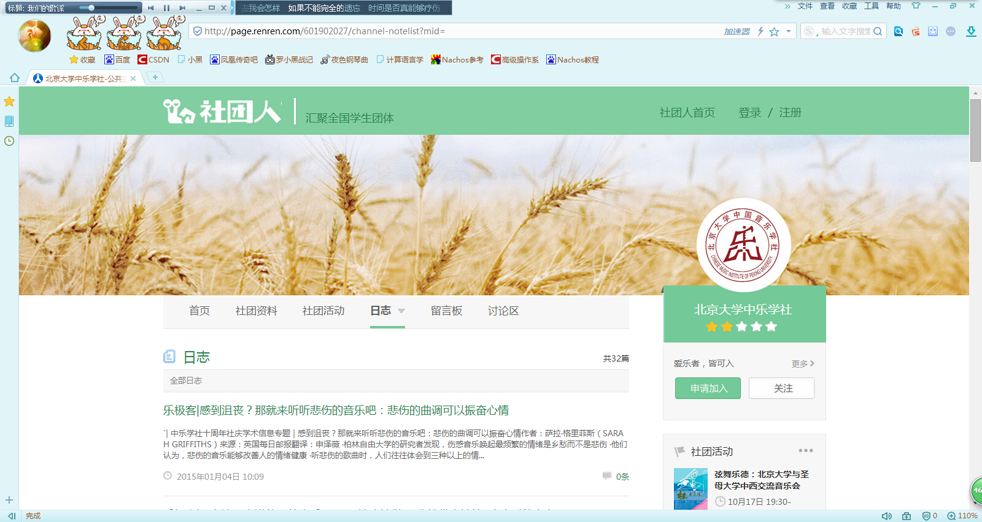
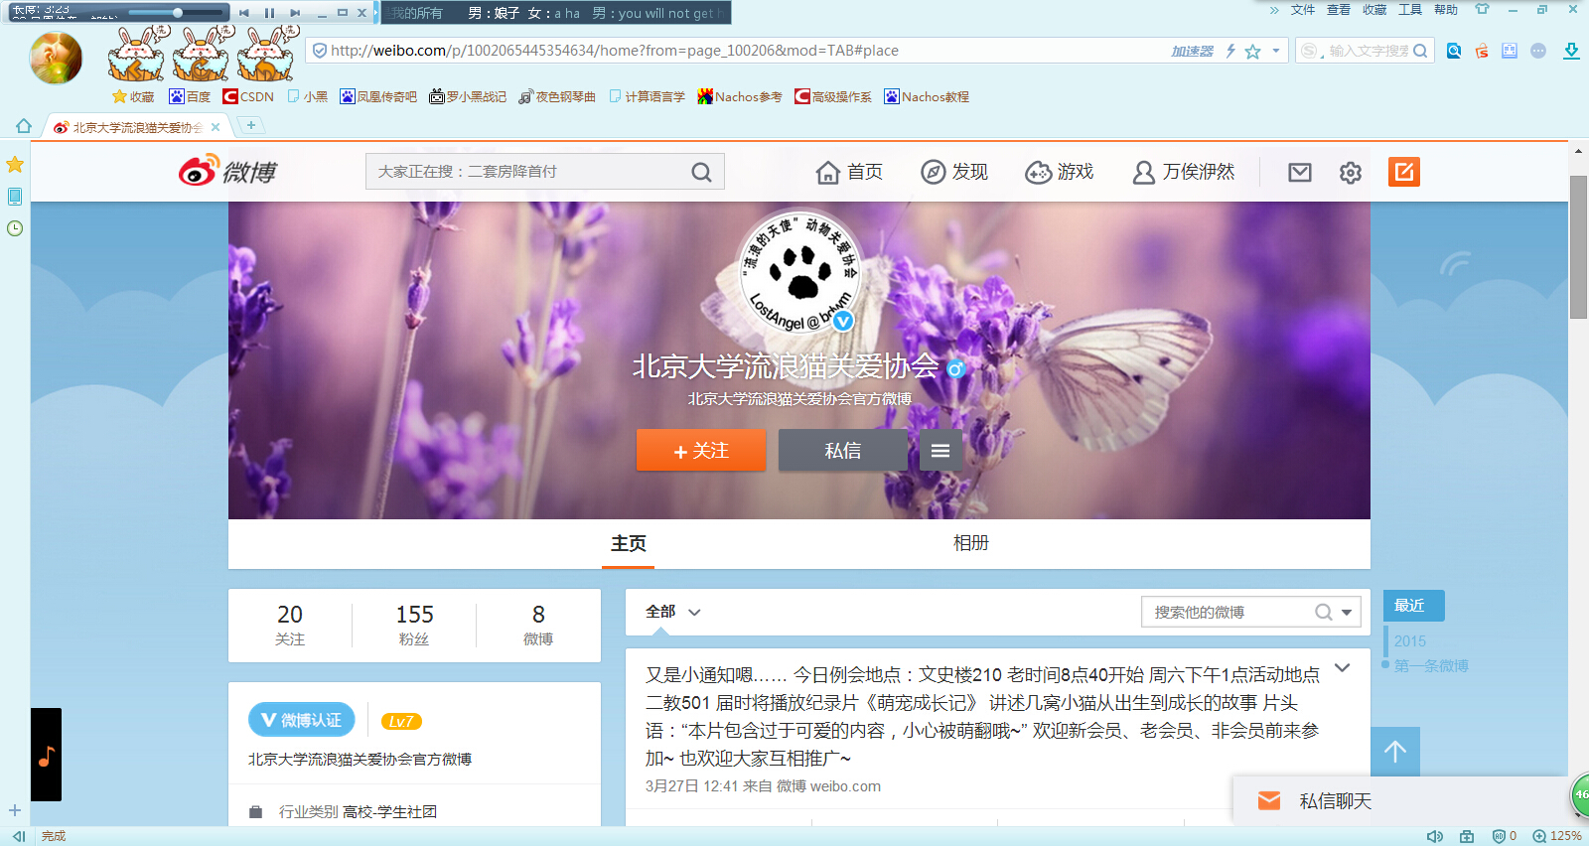
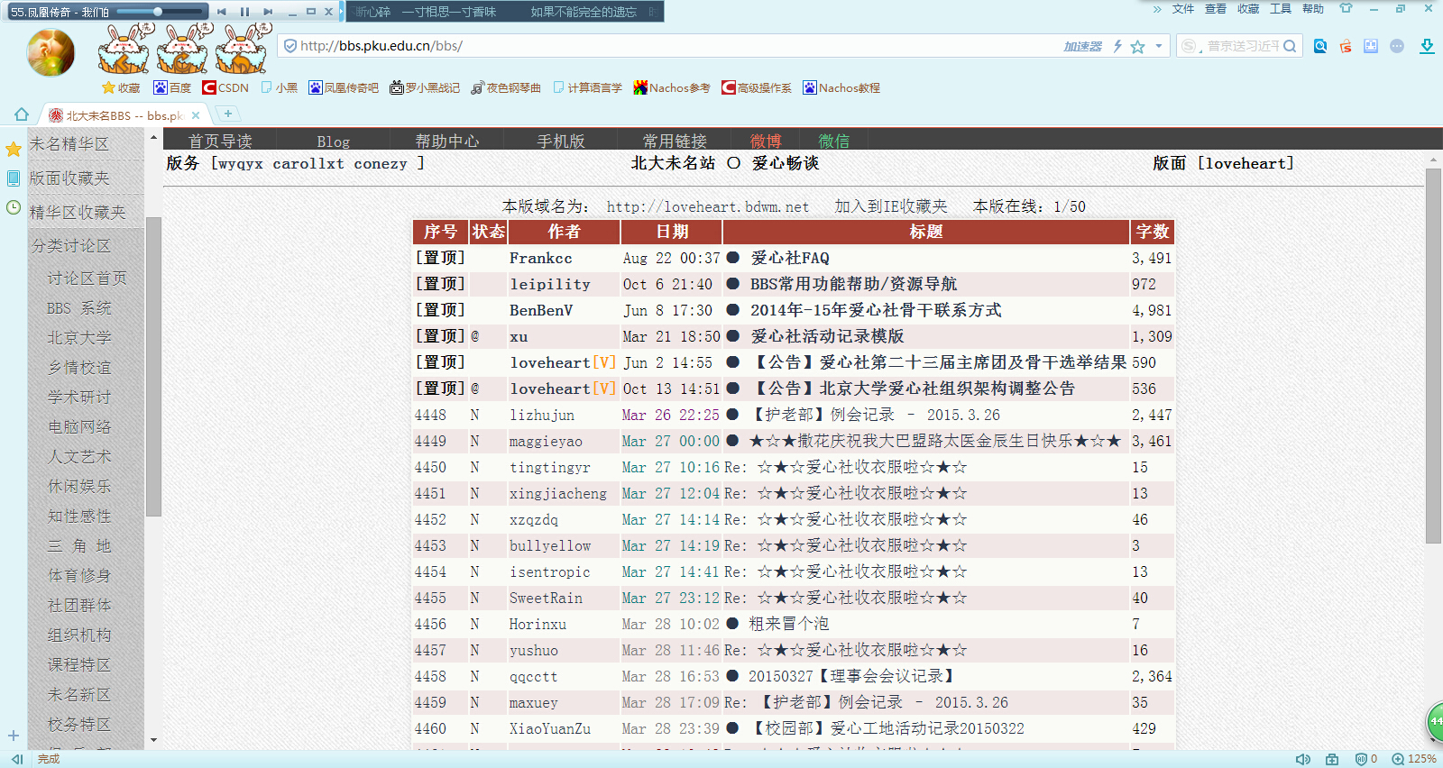
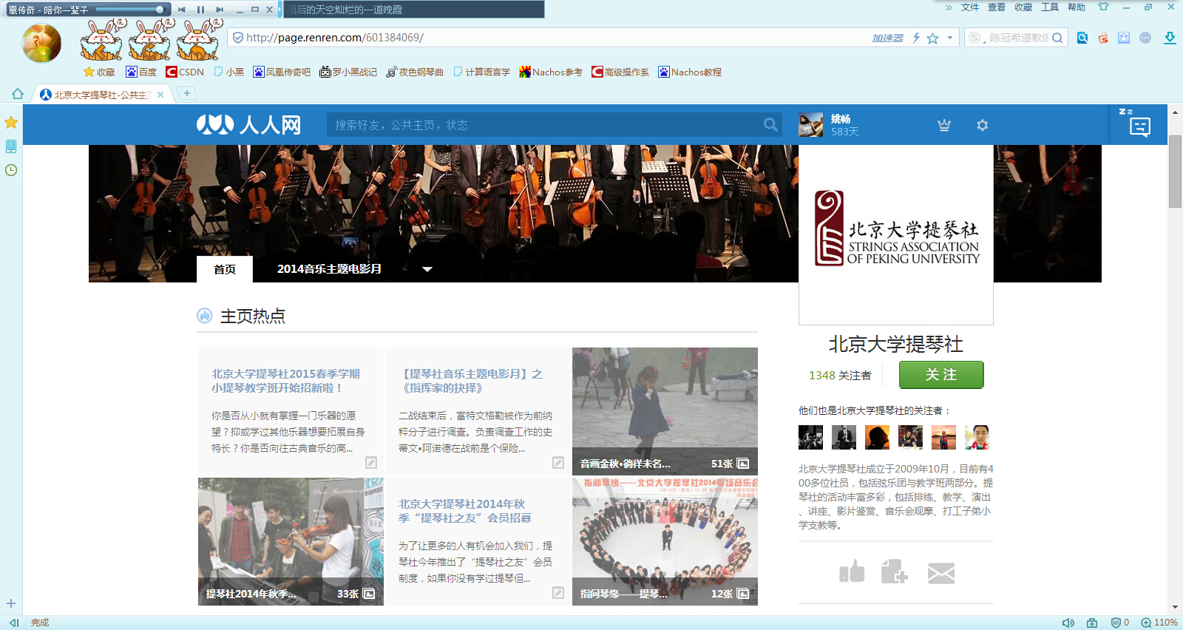
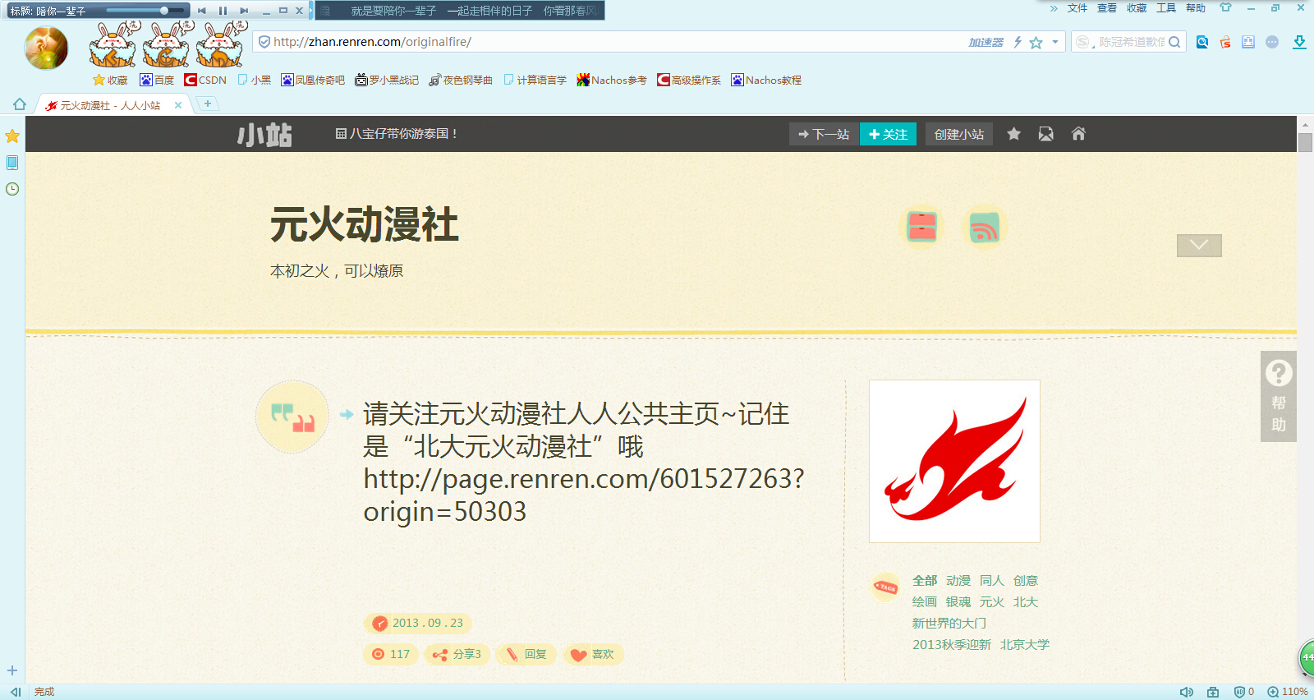
还记得未名湖畔的...吗？
第二轮冲刺
设计与实现
产品测试
项目管理
项目总结

Slide 18




“团聚”PKU 心路历程
第二轮冲刺
Ⅰ
Ⅱ
设计与实现
产品测试
Ⅲ
Ⅳ
项目管理
项目总结

Slide 19


“团聚”PKU Time to say goodbye~
第二轮冲刺
鸣 谢
孙艳春 老师
马郓 师兄
辛超 师兄
设计与实现
产品测试
软件工程第二小组：
丁博岩 覃天 黎亮 黎政宏 林可
史杨勍惟 姜双 姚畅
项目管理
既然是总结，总要安利一下我们的产品…
项目总结

Slide 20
Thanks for listening!
软件工程第二小组

